Slide 1
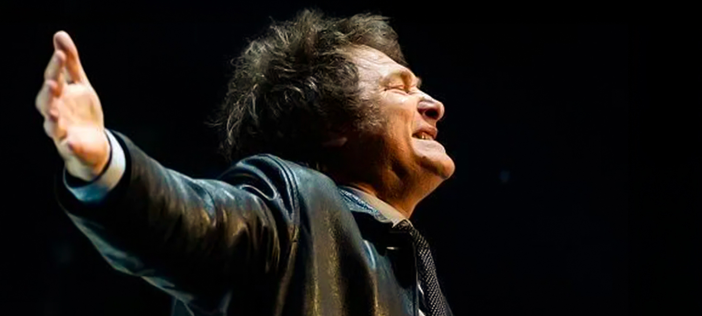
Anarcocapitalismo e a onda fake news
19 de maio de 2024
19 de maio de 2024
19 de maio de 2024

Slide 2
Tudo começa com o libertarianismo
Ideologia política que defende o hiperindividualismo
Em seu discurso, defendem que a política deve maximizar a autonomia e a liberdade de escolha
Não seria função do Estado promover a ordem ou a igualdade, mas defendem um Estado Mínimo que estabeleça um conjunto mínimo de leis, proteja a vida e a propriedade

Slide 3
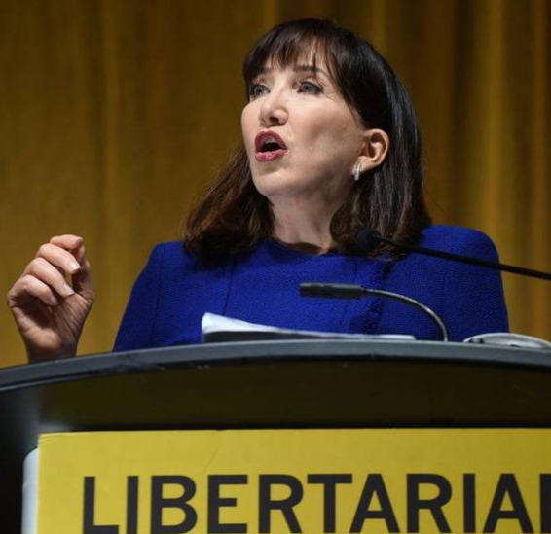
Libertarianismo estadunidense
O libertarianismo americano gera muita incompreensão porque é conservador em questões econômicas e ultraliberal nas esferas pessoal e cultural (incluindo direito radical ao uso do próprio corpo)
A pequena cidade de Grafton, no nordeste dos Estados Unidos, na fronteira com o Canadá, foi palco de experimentação libertariana no início dos anos 2000.
Reduziram regras e impostos para provar que a intervenção governamental é opressiva e desnecessária, mas fracassaram: sem estrutura devido à deterioração dos serviços públicos, tomada pela violência e pelo crime e até pelo araque de ursos-negros
Nas últimas eleições presidenciais dos EUA, Jo Jorgensen foi candidata do Partido Libertário que ficou em 3º na eleição presidencial dos EUA

Slide 4
MBL é libertariano
O MBL recebeu recursos e apoio de organizações internacionais ultraliberais (como o Atlas Network) para disseminar valores libertarianos
Como nos EUA, são radicais na defesa da total autonomia individual frente ao Estado e são muito agressivos (até violentos) contra propostas socializantes ou de promoção da igualdade social
Os libertarianos dos EUA defendem o uso de armas pessoais para coibir, inclusive, a abordagem de polícia e agentes públicos que não tenham mandado

Slide 5
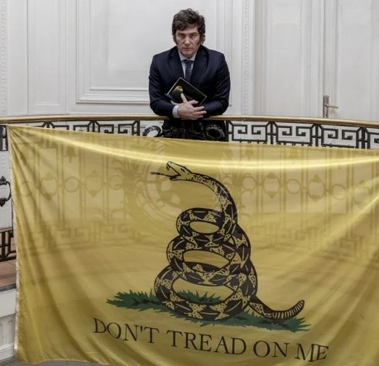
Anarcocapitalismo não existe
Na América Latina, espalhou-se a fake news de que existiria uma ideologia anarcopitalista. Trata-se de um neologismo para o ideário neoliberal ou libertariano
Milei é a liderança de maior relevo desta fake news
Qual a intenção? Provocar negacionismo, criar confusões conceituais e, assim, abrir espaço para teorias conspiratórias já que tudo é possível ou é invenção

Slide 6
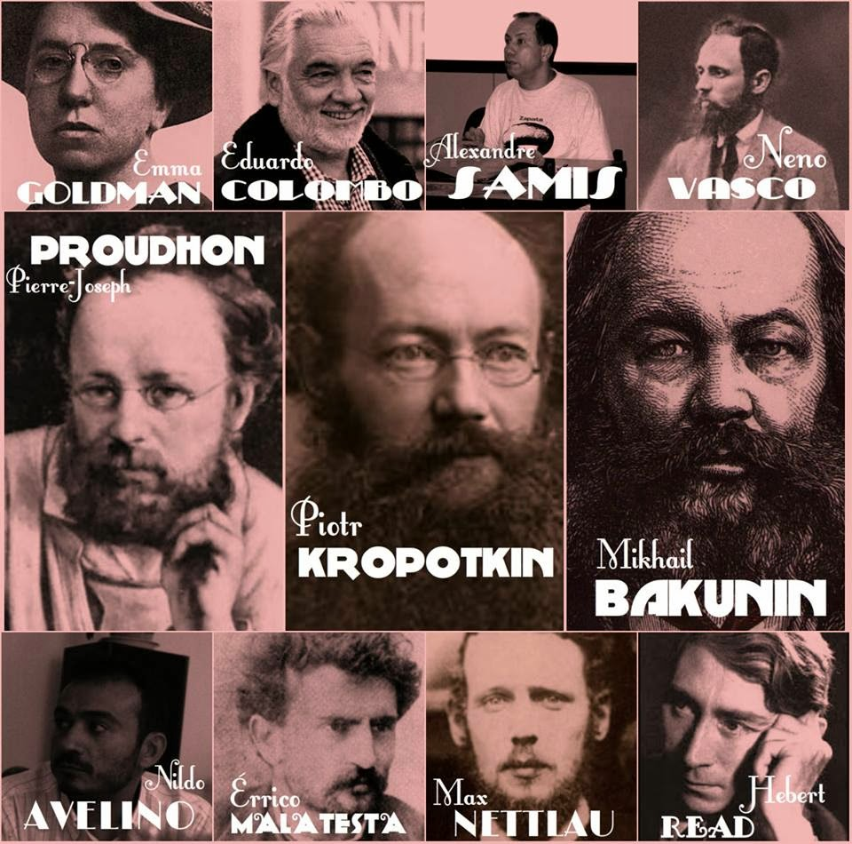
O anarquismo é outra coisa
Nasceu pelas mãos de Proudhon, membro do Parlamento francês, que criticava severamente a presença do Estado nas organizações políticas e a propriedade privada.
Outras correntes clássicas foram: o coletivismo de Bakunin e pregava a revolução armada; o socialismo revolucionário de Malatesta; o anarcomunismo em Kropotkin

Slide 7
As instalações situacionistas
Os situacionistas acreditavam que a mudança da expressão individual através de experiências vividas diretamente
Criticavam o consumismo passivo e a alienação
O termo situacionismo vem da proposta de construção de situações com o propósito de despertar desejos autênticos, vivenciar o sentimento de vida e aventura e a libertação do cotidiana
Tiveram forte presença nas manifestações de maio de 1968

Slide 8
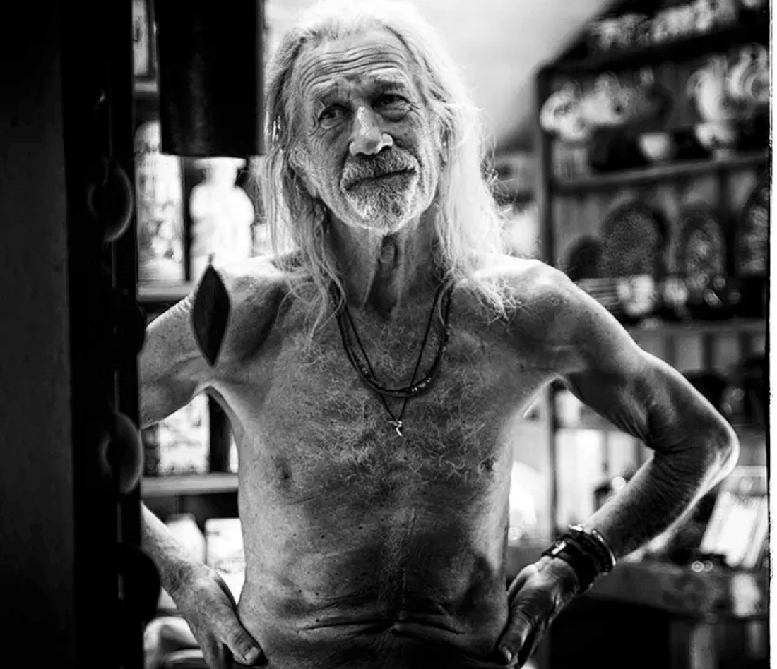
Movimento anarcopunk
Nos anos 1970, houve aumento do interesse popular ao anarquismo no Reino Unido após o nascimento do punk rock, em particular os gráficos influenciados pelo situacionismo do artista Jamie Reid, que desenhava para os Sex Pistols e o primeiro single da banda, "Anarchy in the UK"
A banda Crass pode ter sido a primeira banda punk a expor ideias anarquistas e pacifistas
O co-fundador do Crass, Penny Rimbaud, disse que sentia que os anarcopunks eram representantes do punk verdadeiro, enquanto que bandas como os Sex Pistols, The Clash e The Damned eram nada mais do que "fantoches da indústria musical"

Slide 9
As redes sociais como habitat desta cultura política
Alguns autores denominaram a estrutura das redes sociais de lacunares por ser descontínua e com conexões instáveis
Um grupo de WhatsApp pode se relacionar com outros, mas não fazer parte de uma rede formal ou até mesmo não participar da comunicação entre todos outros grupos ou coletivos com mesma orientação cultural ou política
A provisoriedade e a maleabilidade das redes sociais sustentam até mesmo vínculos múltiplos e contraditórios de cada indivíduo

Slide 10
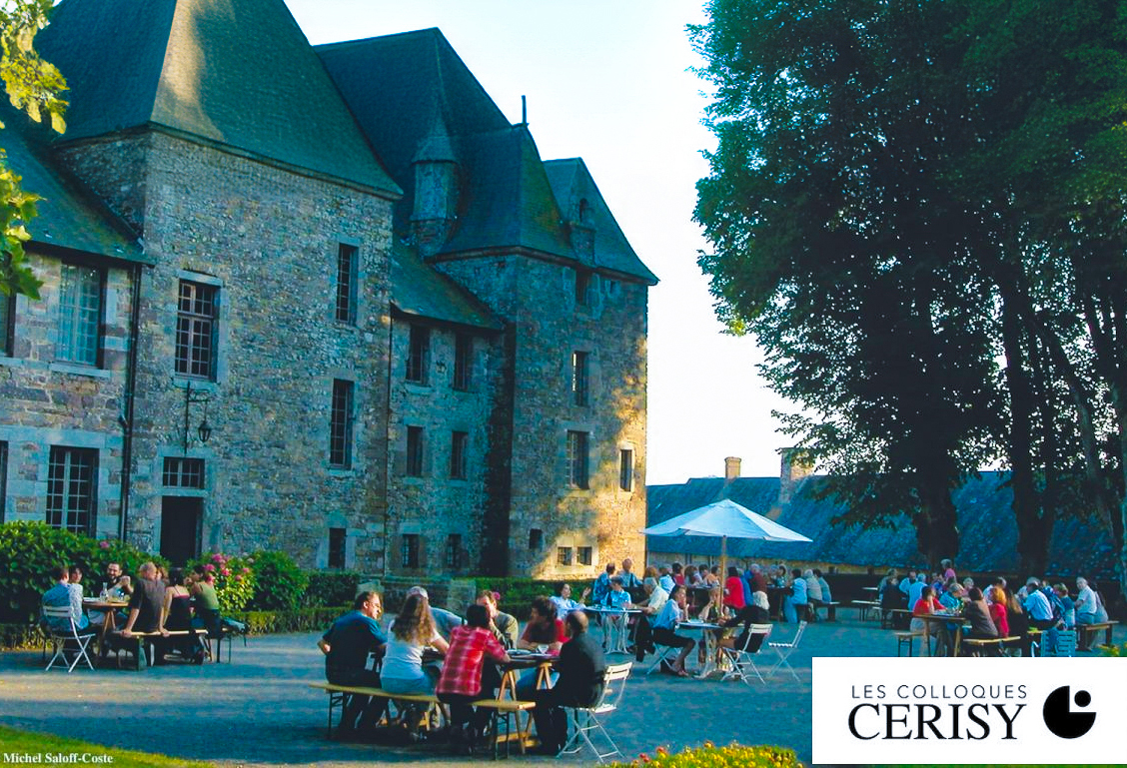
Castoriadis presente neste debate
Nos anos 1980, na França, o Centre Culturel International de Cerisy-la-Salle da Normandia promoveu debates entre artistas, pesquisadores, intelectuais e estudantes que consolidou a relação entre auto-organização cibernética e autogestão e autonomia política
Estiveram envolvidos nessas formulações Jean-Pierre Dupuy, Edgar Morin e Cornelius Castoriadis.
Castoriadis inspirou as reflexões sobre autonomia humana e autoinstituição do social

Slide 11
Redes e o confronto com a Ordem
Muitos expoentes das manifestações ocorridas em 2013 no Rio de Janeiro e Belo Horizonte, citavam o anarcopunk ou o autonomismo como referências, formas de organização ocorridas na Europa, EUA e mundo árabe
Muitos citaram as manifestações violentas de 2005 nos subúrbios franceses e os manuais de ação direta, como os Papers Black Bloc
Havia, em todas manifestações juvenis do início do século XXI, a modus operandi do “enxameamento” e da carnavalização da política

